Slide 1
DRUŠTVENI SOFTVER
Vlatka Zahirović
9. studenog 2009.

Slide 2
Društveni softver (Social software)
skup alata za komunikaciju putem računala
rezultat komunikacije – stvaranje zajednice (društva)

Slide 3
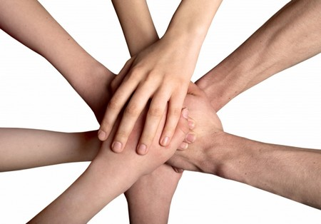
Što nudi društveni softver?
komunikacija među ljudima ili grupama
davanje povratnih informacija
stvaranje društvenih mreža

Slide 4
Alati društvenog softvera
slanje istovremenih poruka (instant messaging)
brbljaonice (chat)
forum
blog
wiki
društveno označavanje (social bookmarking)
društvene mreže -Facebook

Slide 5
Slanje istovremenih poruka - Instant Messaging
oblik komunikacije u realnom vremenu
sudjeluje dvoje ili više ljudi
alati za instant messaging: Google Talk, ICQ, Windows Live Messenger, Skype, Yahoo Messenger, Adium...

Slide 6
Slanje istovremenih poruka - Instant Messaging
komunikacija putem teksta, govora i videa
sadrže smajlije, popis kontakata, slike i status kontakata, povijest razgovora
potrebno je instalirati program na računalo i prijaviti se za korištenje (korisničko ime i zaporka)

Slide 7
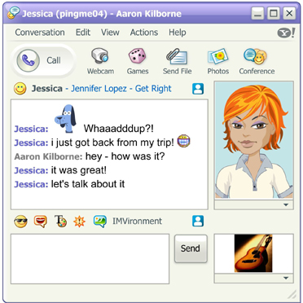
Slanje istovremenih poruka - Instant Messaging

Slide 8
Brbljaonice - chat
komunikacija između dvoje i više ljudi u realnom vremenu
razgovori unutar “soba” ili privatni razgovori
nije potrebno instalirati program, usluga se koristi na Internet servisima (t-com, vip, net, facebook...)

Slide 9
Forum
asinkrona komunikacija više korisnika u obliku poruka svrstanih po temama (topic)
svaki korisnik može napisati poruku (post) u određenoj temi ili odgovoriti na poruku drugog korisnika
forumi interesnih skupina i forumi pomoći
za sudjelovanje potrebni – korisničko ime i zaporka

Slide 10
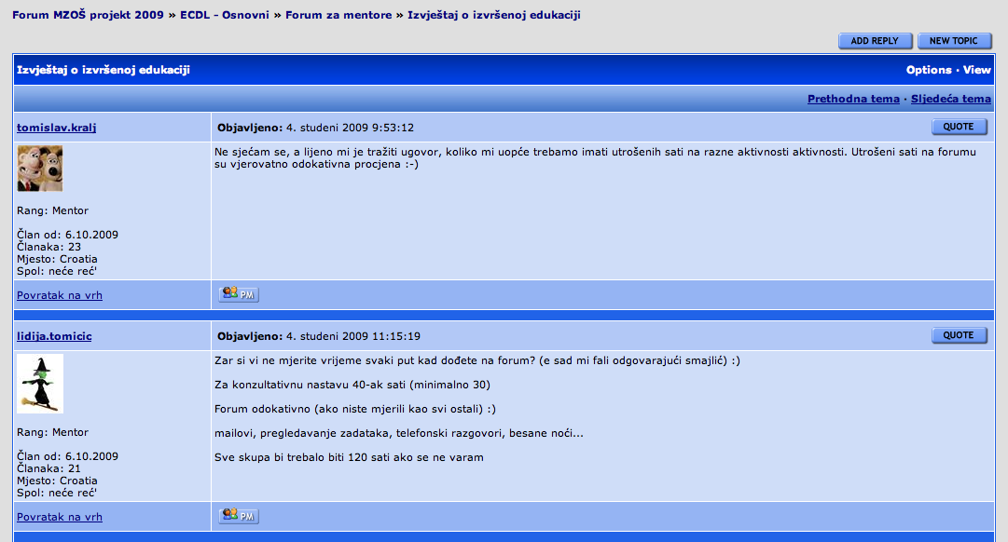
Forum
http://www.king-ict.com/mzosforum/

Slide 11
Blog
Internet dnevnik
kronološki poredan niz objava na Internetu
jednostavna web stranica
unos sadržaja obavlja se putem web preglednika u predloške blog servisa

Slide 12
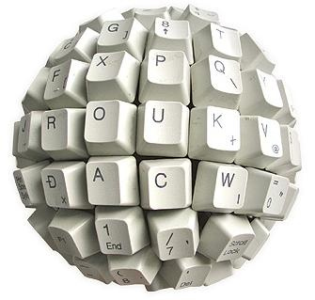
Blog
autor bloga posjetiteljima periodički iznosi informacije, razmišljanja i stavove
posjetitelji imaju mogućnost ostavljanja komentara na objave
komentari pridonose stvaranju online zajednica - blogosfere

Slide 13
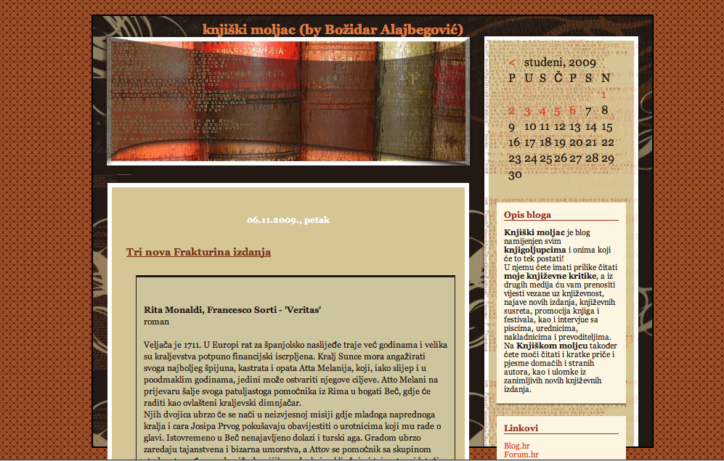
Primjeri bloga
http://knjigoljub.blog.hr
http://bigblog.tportal.hr/neven

Slide 14
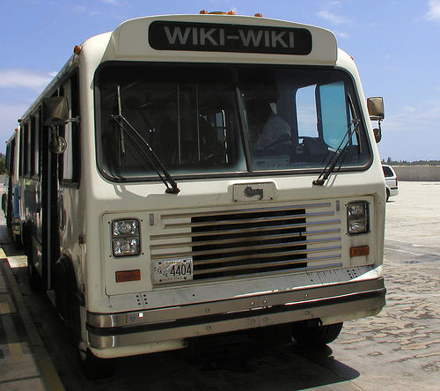
Wiki
alat za izradu jednostavnih web stranica
stranice je moguće vrlo brzo stvoriti i mijenjati
svatko može dodavati i mijenjati tekst stranice

Slide 15
Wikipedija
Wikipedija – Internet enciklopedija koju uređuju korisnici iz cijelog svijeta
u pozadini projekta je wiki

Slide 16
Wiki - uporaba
izrada web stranica
izrada rada grupe autora
prostor za raspravu
prostor za oluju ideja
izrada zbirke linkova i popisa koje je potrebno ažurirati u beskonačnost

Slide 17
Wiki - primjer
http://elacd.carnet.hr/index.php/Kreativna_sova

Slide 18
Društveno označavanje – Social Bookmarking
online zbirke linkova (poveznica) na web stranice označene ključnim riječima (tags)
popisi linkova i Internet resursa pohranjuju se na servise za društveno označavanje

Slide 19
Društveno označavanje – Social Bookmarking
svaka poveznica na pojedinu web stranicu opisana je ključnim riječima (tagirana) što omogućava lakši pronalazak stranice u popisu i grupiranje po skupinama
tagiranje omogućava povezivanje korisnika istog područja interesa
uz oznaku se vidi koliko je korisnika pohranilo istu poveznicu na svoj popis

Slide 20
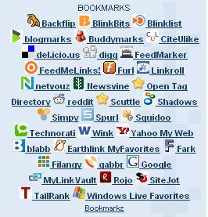
Servisi društvenog označavanja
http://delicious.com/vlatka.zahirovic

Slide 21
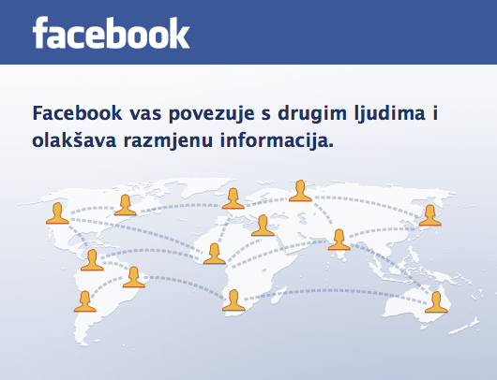
Facebook
jedna od društvenih mreža
komunikacija putem poruka, chata i komentara
omogućuje povezivanje korisnika u interesne skupine

Slide 22
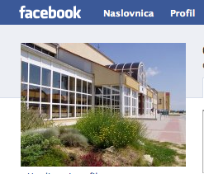
Facebook naše škole
http://www.facebook.com/home.php?ref=home

Slide 23
Zaključak
Alati društvenog softvera su raznoliki, služe za komunikaciju ljudi, za razmjenu mišljenja, za izradu grupnih radova, povezivanje s ljudima iz istih interesnih skupina, a njihova najveća snaga leži u jednostavnosti njihovog korištenja.

Slide 24
Hvala na pažnji!

